Slide 1
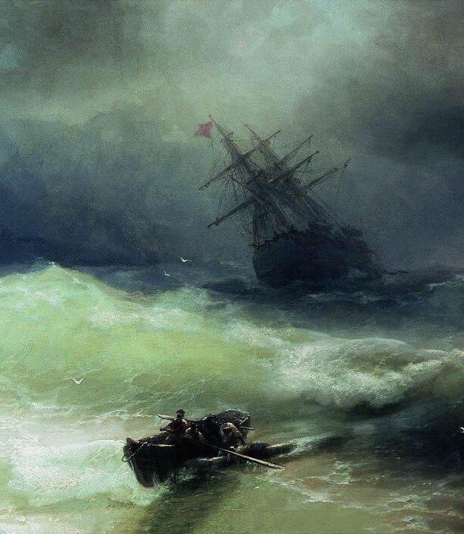
Omero, Odissea. Lettura e commento dei libri XIII-XXIII
Lezione 3/02/25

Slide 2
Odissea, libro XVII, parte 1
Il libro si apre ancora nella capanna di Eumeo. Telemaco lascia infatti la capanna per recarsi dalla madre Penelope, in pensiero per lui, mentre Odisseo si recherà come mendicante in città. Telemaco viene accolto affettuosamente da Euriclea e dalla madre (vv. 1-60).
Successivamente, dopo essersi recato in città ed aver accolto in casa lo straniero Teoclìmeno, che lo ha seguito da Pilo, Telemaco racconta alla madre dei suoi viaggi (vv. 84-166).
Il poeta mostra poi uno scorcio della vita (anche troppo) tranquilla dei Proci, passata tra giochi e banchetti (vv. 167-182).

Slide 3
Il racconto di Telemaco a Penelope; 1
(101 -106)
Τηλέμαχ᾽, ἦ τοι ἐγὼν ὑπερώϊον εἰσαναβᾶσα
λέξομαι εἰς εὐνήν, ἥ μοι στονόεσσα τέτυκται,
αἰεὶ δάκρυσ᾽ ἐμοῖσι πεφυρμένη, ἐξ οὗ Ὀδυσσεὺς
ᾤχεθ᾽ ἅμ᾽ Ἀτρεΐδῃσιν ἐς Ἴλιον: οὐδέ μοι ἔτλης,
πρὶν ἐλθεῖν μνηστῆρας ἀγήνορας ἐς τόδε δῶμα,
νόστον σοῦ πατρὸς σάφα εἰπέμεν, εἴ που ἄκουσας.

Slide 4
Traduzione
(101 – 106)
“Telemaco, io salirò al piano superiore,
per distendermi sul letto che accoglie il mio dolore:
è sempre bagnato dalle mie lacrime, da quando Odisseo
partì per Ilio con i figli di Atreo. E tu non hai il coraggio
di dirmi qualcosa sul ritorno di tuo padre (se hai saputo
qualcosa) prima che tornino in casa i superbi pretendenti”.

Slide 5
Il racconto di Telemaco a Penelope; 2
Le rispose allora il saggio Telemaco:
“Madre, ti dirò tutta la verità, fino in fondo.
Siamo arrivati a Pilo, da Nestore pastore di popoli;
lui mi accolse con affetto nel suo palazzo dall’alto tetto (ἐν ὑψηλοῖσι δόμοισιν)
(con lo stesso affetto che un padre può avere
per un figlio che torni dopo una lunga assenza);
lui e i suoi nobili figli mi trattarono con premura.
Del paziente Odisseo disse che non aveva sentito
da alcuno se lui fosse vivo o morto;

Slide 6
Continua
(…) ; con un carro
robusto e con i suoi cavalli, egli mi mandò
da Menelao famoso per la lancia, figlio di Atreo (ἐς Ἀτρεΐδην, δουρικλειτὸν Μενέλαον).
Lì vidi Elena argiva, la donna per cui tanto
soffrirono Achei e Troiani, per volontà degli Dei.
Subito, Menelao dal grido possente mi chiese per quale motivo fossi giunto a Lacedemone divina:
io gli dissi tutta la verità, fino in fondo.
Allora lui mi rispose dicendomi queste parole: (…)

Slide 7
Il discorso (riportato) di Menelao
Si riporta qui per sommi capi il medesimo discorso che Menelao aveva fatto a Telemaco nel libro IV; molti versi sono «ricopiati» uguali, come spesso accade nella performance aedica. Egli ha saputo da Proteo, divinità marina, che Ulisse è prigioniero presso Calipso.
Menelao inizia(va) con una deplorazione ai Proci, vv. 124-125:
ὢ πόποι, ἦ μάλα δὴ κρατερόφρονος ἀνδρὸς ἐν εὐνῇ
ἤθελον εὐνηθῆναι, ἀνάλκιδες αὐτοὶ ἐόντες.
Ahimè! E così vorrebbero entrare nel letto
di un uomo valoroso, loro che sono così vili?

Slide 8
La vita spensierata dei Proci (vv. 169-176)
Intanto i pretendenti, davanti al palazzo di Odisseo,
si divertivano a lanciare dischi e giavellotti nello spazio
ben spianato: erano pieni di arroganza (ὕβριν ἔχοντες), come al solito.
Ma quando fu ora di pranzo (δείπνηστος) e da tutti i campi
arrivarono le greggi accompagnate dai pastori,
allora Medonte, che era il loro araldo preferito
e che partecipava con loro al banchetto, disse:
“Giovani, ora che vi siete allietati con le gare
tornate in casa per preparare il banchetto:
non è male fare il pasto al momento giusto!”.

Slide 9
Continua
Così disse; e quelli gli diedero ascolto.
Quando entrarono nella splendida casa,
appoggiarono i loro mantelli su seggi e sedili;
poi cominciarono a macellare grandi arieti e capre,
grassi maiali e una mucca della mandria
per preparare il banchetto.
Non è strano (anche se è stato rilevato da alcuni critici) che siano gli stessi pretendenti a macellare la carne che mangeranno; i nobili, infatti, partecipavano attivamente alle faccende domestiche (cfr. Nausicaa che attende al bucato).

Slide 10
Odissea, libro XVII, parte 2
La seconda parte del libro si concentra invece sulla figura di Odisseo, che per prima cosa, accompagnato da Eumeo, si reca in città (dalla seconda metà del v. 182).
Vicino alla fontana del villaggio, egli è fatto oggetto di un’aggressione verbale da parte del capraio Melanzio, alleato dei pretendenti (vv. 215-253).
La scena si sposta poi nel palazzo di Odisseo, dove lo stesso Melanzio si reca; Odisseo e Eumeo sentono, ancora in lontananza, la cetra dall’aedo Femio (vv. 254-289).
Odisseo/mendicante si avvicina al proprio palazzo, e viene riconosciuto dal vecchio cane Argo (vv. 290-327).

Slide 11
Gli insulti di Melanzio (vv. 217-220)
Qui li incontrò Melanzio, il figlio di Dolio, che portava
le capre più belle del gregge ai pretendenti
per il loro banchetto: lo seguivano due pastori.
Vedendoli, si mise ad insultarli usando parole
violente ed ignobili tanto da turbare Odisseo nel cuore:
“Ecco un miserabile che guida un altro miserabile (κακὸς κακὸν ἡγηλάζει),
perché gli Dei avvicinano il simile al suo simile! (τὸν ὁμοῖον ἄγει θεὸς ὡς τὸν ὁμοῖν).
Sciagurato porcaro (ἀμέγαρτε συβῶτα), dove porti questo vagabondo,
questo spregevole pezzente che pulisce i banchetti (δαιτῶν ἀπολυμαντῆρα)?

Slide 12
Gli insulti di Melanzio (vv. 221-228)
Questo si consumerà le spalle appoggiandosi alle porte,
per chiedere un tozzo di pane, non certo spade o lebeti!
Se tu me lo dessi per farmi da guardiano delle stalle,
per spazzare gli ovili o portare fronde ai capretti,
berrebbe molto siero e si irrobustirebbe le cosce.
Ma poiché conosce solo il suo mestiere infame, non vorrà
sopportare la fatica, preferirà mendicare rannicchiato
tra la gente per riempire il suo stomaco insaziabile.

Slide 13
Gli insulti di Melanzio (vv. 229-238)
Ma ora ti dico una cosa e stai pur certo che si avvererà:
se entrerà nella casa del glorioso Odisseo, quegli uomini
gli scaglieranno in testa molti sgabelli con le loro mani
e faranno di lui un bersaglio, dentro casa.
Così disse e, passandogli accanto, come un folle gli tirò
un calcio sull’anca, senza riuscire a spingerlo fuori dal sentiero.
Odisseo restò in piedi, senza vacillare: era indeciso
tra balzargli addosso e ucciderlo a colpi di bastone,
oppure sollevarlo da terra e sbattergli la testa al suolo.
Invece, resistette e si fermò (ἀλλ᾽ ἐπετόλμησε, φρεσὶ δ᾽ ἔσχετο).

Slide 14
Eumeo e Odisseo davanti al palazzo (vv. 276-285)
(…) « Puoi entrare per primo in questa splendida casa,
e mischiarti subito ai pretendenti, mentre io resterò qui;
oppure, se preferisci aspettare, io entrerò per primo.
Ma non indugiare troppo: qualcuno, vedendoti qui fuori,
potrebbe colpirti o cacciarti: ti consiglio di rifletterci».
Gli rispose il paziente e divino Odisseo (πολύτλας δῖος Ὀδυσσεύς):
«Conosco queste cose e le capisco: parli a chi sa ragionare.
Va bene: entra per primo, io resterò qui;
non sono inesperto né di colpi, né di percosse:
il mio cuore resiste, ho già sofferto molto
tra le onde e in guerra; che venga anche questo male!»

Slide 15
Il cane Argo (vv. 290 – 297)
Il nome di Argo (Ἄργος) deriva da ἀργός, «veloce», con ritrazione dell’accento; può significare sia «rapido» sia «luminoso, brillante», dato che la medesima radice si ritrova ampliata in ἄργυρος, «argento».
Così dicevano tra di loro. Nel mentre un cane,
che giaceva lì nei pressi, alzò la testa e le orecchie:
era Argo, il cane del valoroso Odisseo, che un tempo
l’eroe allevò e nutrì ma senza goderne, poiché dovette
partire per la sacra Ilio. Un tempo i giovani lo portavano
a caccia di capre selvatiche, di cervi e di lepri; ma ora,
senza il padrone, egli giaceva abbandonato in disparte
in un mucchio di sterco (κόπρῳ) di muli e di buoi,

Slide 16
Il cane Argo (vv. 298 – 305)
che si ammucchiava sino a quando i servi di Odisseo
non lo portavano via per concimare i campi.
Qui il cane Argo giaceva, tutto pieno di zecche.
Quando l’animale sentì che Odisseo era vicino,
mosse la coda e abbassò entrambe le orecchie,
ma non riuscì ad accostarsi al padrone.
Odisseo distolse lo sguardo e si asciugò una lacrima
di nascosto da Eumeo e poi gli domandò: (…)

Slide 17
Il cane Argo (vv. 306 - 315)
«Eumeo, che meraviglia, questo cane che giace nel letame :
a me sembra bellissimo ma non so dire bene
se oltre che bello era altrettanto veloce a correre
o se era invece come quei cani da mensa
dei signori, che i padroni allevano per vanità».
E tu, porcaro Eumeo, così gli rispondesti:
«Questo è il cane di un uomo che è morto lontano.
Se nel corpo e nelle azioni fosse com’era
quando Odisseo lo lasciò veleggiando per Troia,
ti stupiresti nel vederne la velocità e la forza (ταχυτῆτα καὶ ἀλκήν)

Slide 18
Il cane Argo (vv. 316 - 326)
Nel folto della foresta profonda non gli sfuggiva
nessuna preda, era esperto nel fiutare le tracce.
Ora la sventura lo ha colto: il padrone è morto lontano,
le donne disattente non si prendono più cura di lui.
Quando i padroni non comandano più,
i servi non hanno più voglia di lavorare.
Zeus, dalla voce tonante, (εὐρύοπα Ζεὺς) toglie all’uomo
metà della sua virtù, quando lo rende schiavo».

Slide 19
La morte di Argo (vv. 324 – 326)
ὣς εἰπὼν εἰσῆλθε δόμους εὖ ναιετάοντας,
βῆ δ᾽ ἰθὺς μεγάροιο μετὰ μνηστῆρας ἀγαυούς.
Ἄργον δ᾽ αὖ κατὰ μοῖρ᾽ ἔλαβεν μέλανος θανάτοιο,
αὐτίκ᾽ ἰδόντ᾽ Ὀδυσῆα ἐεικοστῷ ἐνιαυτῷ.
Così disse ed entrò nella bella dimora;
andò verso la sala, tra i nobili pretendenti.
E subito il fato della nera morte colse Argo,
quando ebbe visto Odisseo, dopo venti anni.

